Slide 1
MIL OFICIOS APP
SIDNEY LUCAS CORDOVA

Slide 2
CAPÍTULO
1
Descripción y justificación de la problemática

Slide 3

1.1 DATOS GENERALES DE LA EMPRESA
Nombre de la Empresa: Mil Oficios SAC (Startup)
Rubro: Servicios: Servicios profesionales - independientes

Slide 4



1.2 PROBLEMÁTICA
A la hora de requerir un profesional para una labor específica, las personas tienen muchas dificultades para seleccionar al profesional indicado por las siguientes razones:

Slide 5
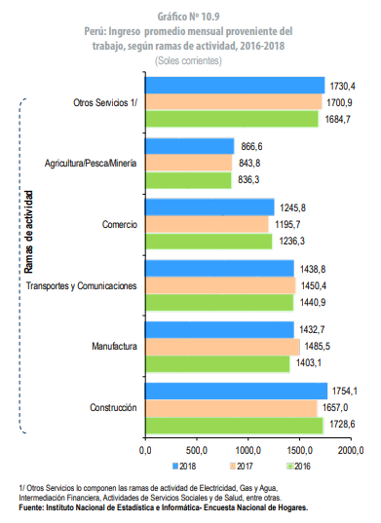
1.3 JUSTIFICACIÓN DEL PROYECTO
Ayudar a los trabajadores independientes a lograr mayores ingresos
Fuente: Evolución de los indicadores de Empleo e Ingreso por Departamento, 2007-2018; INEI 2018

Slide 6
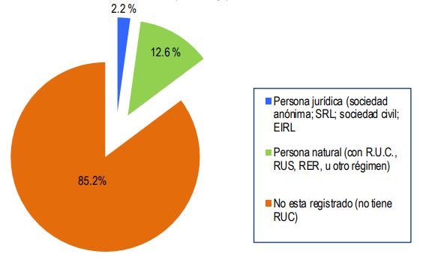
1.3 JUSTIFICACIÓN DEL PROYECTO
Reducir la informalidad en los independientes.
Fuente: Evolución de los indicadores de Empleo e Ingreso por Departamento, 2007-2018; INEI 2018

Slide 7
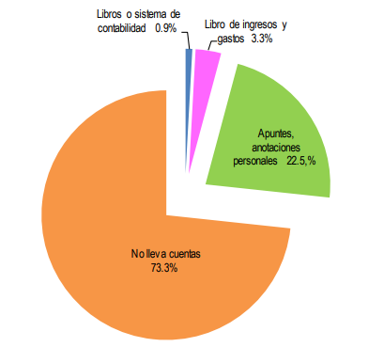
1.3 JUSTIFICACIÓN DEL PROYECTO
Ayudar a llevar una mejor contabilidad de sus servicios.
Fuente: Evolución de los indicadores de Empleo e Ingreso por Departamento, 2007-2018; INEI 2018

Slide 8

1.4 OBJETIVO GENERAL
Desarrollar una aplicación web que permita a los usuarios la contratación de servicios de los contratistas, y que permita a los contratistas la publicación de sus servicios.

Slide 9



1.5 OBJETIVOS ESPECÍFICOS
Desarrollar una base de datos que permita almacenar todos los registros de servicios y sus contrataciones.
Diseñar e implementar una interfaz sencilla para que el usuario pueda buscar y contratar los servicios que necesita.
Diseñar e implementar una interfaz sencilla para que el contratista pueda agregar los servicios que ofrece.

Slide 10

1.6 DESCRIPCIÓN DE LA APLICACIÓN
La aplicación web es una plataforma en donde los contratistas independientes ofertan sus servicios a los potenciales clientes, de igual manera permitirá al cliente solicitar los servicios que necesita.

Slide 11


1.7 CARACTERÍSTICAS DEL PROYECTO
Búsqueda de servicios.
Filtro para la búsqueda de servicios.
Agregar, modificar y eliminar servicios.
Agregar contratos para servicios solicitados.
Validación de los datos enviados.

Slide 12



1.8 BENEFICIARIOS DEL PROYECTO
Directos | Indirectos
Personas Naturales | SUNAT
Dueños de Negocio

Slide 13
CAPÍTULO
2
Diseño de la aplicación web

Slide 14
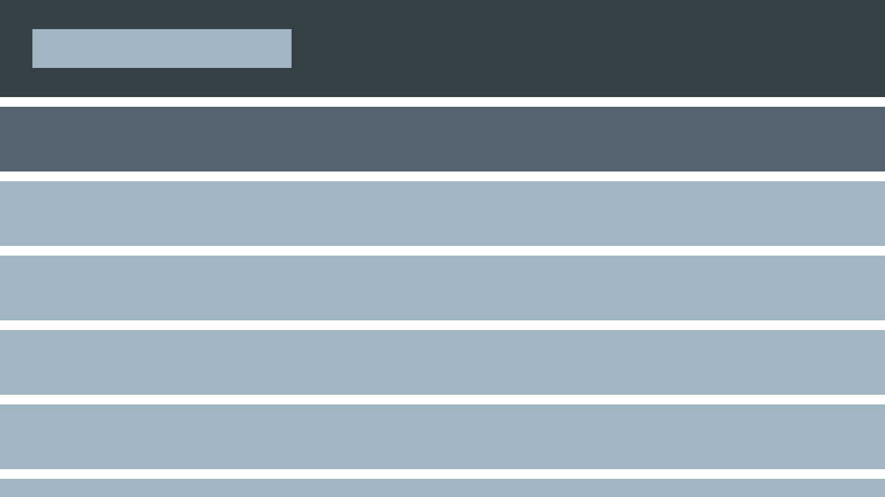
2.1 WIREFRAMES
Listado:

Slide 15

2.1 WIREFRAMES
Búsqueda:

Slide 16
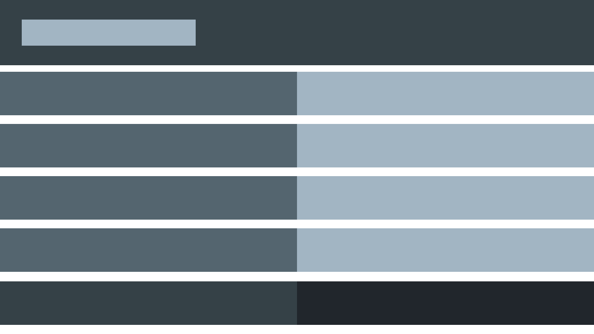
2.1 WIREFRAMES
Operaciones:
Insertar
Actualizar
Eliminar

Slide 17
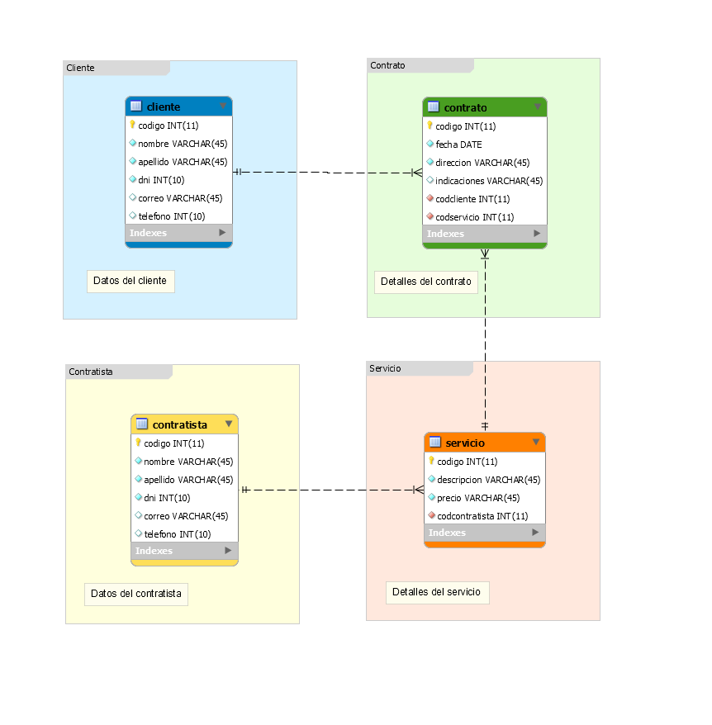
2.2 BASE DE DATOS

Slide 18





2.3 TECNOLOGÍAS
SQL Server: Base de Datos.
C# ASP .NET (MVC): Backend: Visual Studio.
HTML5, CSS y JS: Frontend: Visual Studio.

Slide 19
CAPÍTULO
3
Implementación en C# ASP .NET

Slide 20
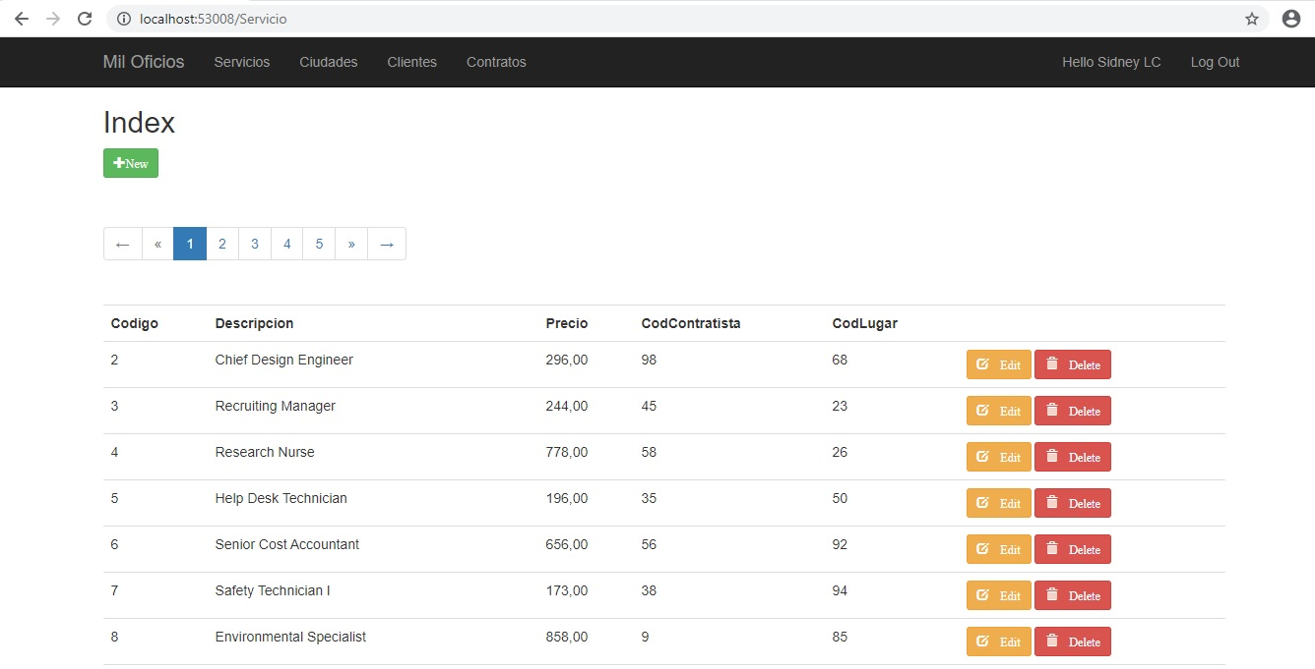
3.1.1 OPERACIONES DEL CONTRATISTA
Operaciones del Contratista:
Consultar sus Servicios activos
Mantenimiento de sus Servicios

Slide 21
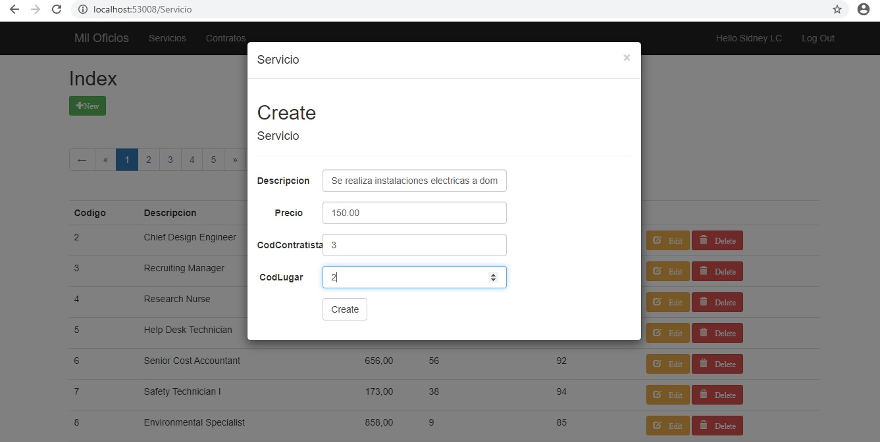
3.1.2 FLUJO DEL CONTRATISTA
Flujo del Contratista:
Registrar los Servicios que ofrece
Los clientes realizaran los Contratos con servicios de su interés
El contratista podrá revisar sus nuevos contratos activos

Slide 22
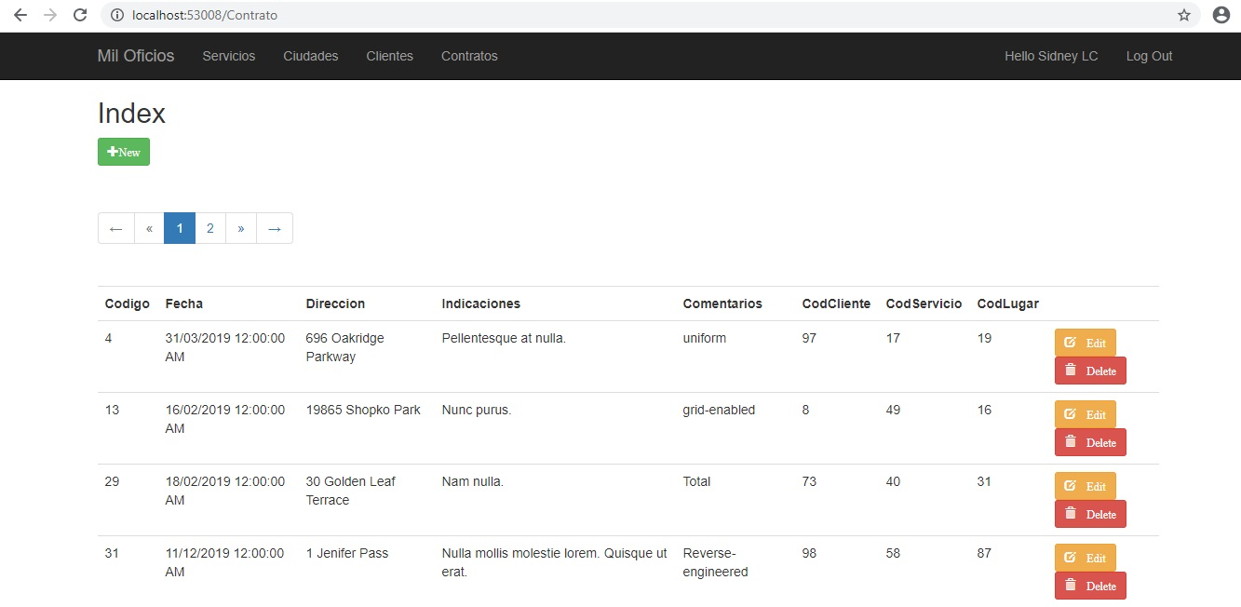
3.2.1 OPERACIONES DEL CLIENTE
Operaciones del Cliente:
Consultar sus contratos activos
Mantenimiento de sus Contratos

Slide 23
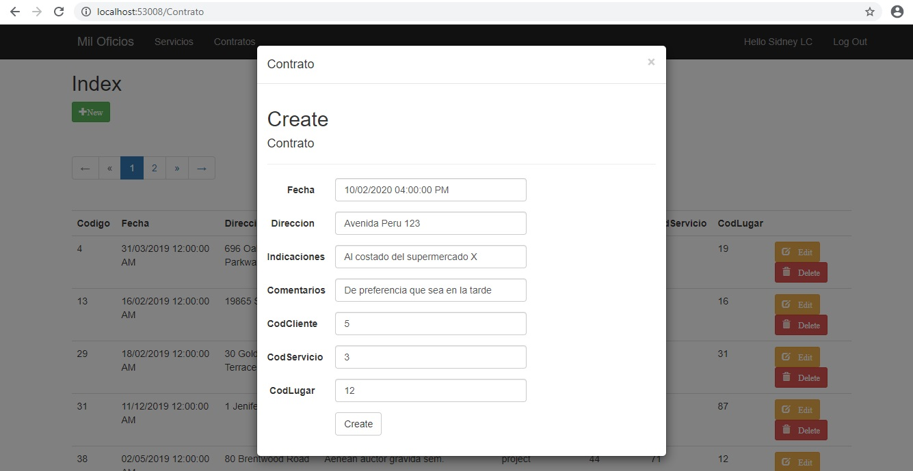
3.1.2 FLUJO DEL CLIENTE
Flujo del Cliente:
Revisar los Servicios de su interés
Realizar un Contrato por el Servicio de su interés
Consultar sus Contratos activos

